Slide 1
6. 유스 케이스와의 만남은 우연이 아니다
이 장의 학습 내용
  유스 케이스란 무엇인가?
  유스 케이스 만들기, 포함하기, 확장하기
  유스 케이스 분석의 시작

Slide 2
너희가 유스 케이스를 아느냐?
유스 케이스
  사용자의 시점에서 시스템을 모델링하는 역할
  시스템 분석가가 사용자와 힘을 합쳐 시스템의 사용 방법을 결정하는데 도움을 주는 장치
  쉽게 생각하면 시스템 사용에 대한 시나리오의 집합
  요구 사항을 알아내는 과정

Slide 3
왜 유스 케이스가 중요한가?
유스 케이스는 시스템을 사용하는 사용자에게서 정보를 얻어내는데 매우 유용하다.
유스 케이스의 목적
  시스템 사용자를 시스템 분석과 설계의 초기 단계에 포함시키는 것
  사용자들이 진정으로 도움을 받을 수 있는 시스템을 만들 확률을 높임

Slide 4
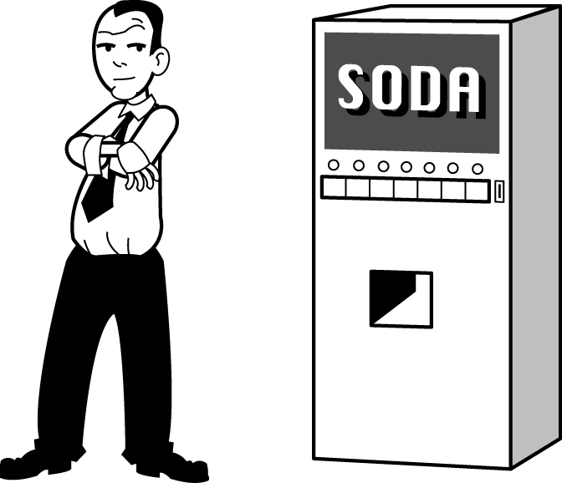
유스 케이스의 예제
유스 케이스(use case)는 행위자(actor)가 관심을 가지고 있는 유용한 일을 달성하기 위한 시나리오의 집합을 명시한다.
소다 자동 판매기의 경우
  유스 케이스는 “소다 사기(Buy Soda)”이다.

Slide 5
“소다 사기(Buy Soda)” 유스 케이스
시나리오 시작
  자동 판매기에 돈을 넣음
자신이 마실 소다를 선택
자동 판매기는 선택된 소다를 한 개 이상 가지고 있을 것이고, 돈을 넣은 사용자에게 소다 한 캔을 떨구어 줌
종료 조건
  “소다를 가진 상태”

Slide 6
소다 없음(out-of-selection)” 시나리오
돈을 넣고 “Buy Soda” 유스 케이스를 시작
마실 소다를 고름
사용자가 선택한 소다가 다 떨어졌기 때문에 “없다(out of brand)”라는 메시지를 표시
다른 소다를 선택하게 하거나 투입한 돈을 반환받을 수 있도록 하는 옵션도 제공
이 때, 사용자는 다른 소다를 선택하든지, 아니면 돈을 돌려 받음
선행 조건
  “목마른 사용자”
종료 조건
  “다른 소다 캔 혹은 반환된 돈”

Slide 7
“돈이 맞지 않음(incorrect-amount-of-money)” 시나리오
자동 판매기에 돈을 넣고, 자신이 마실 소다를 선택
자동 판매기에는 선택한 소다가 들어 있다고 가정
경우1)
  자동 판매기에 거슬러 줄 돈이 있다면 소다와 함께 거스름돈을 뱉어냄
경우2)
  거스름돈이 부족한 경우에는 “거스름돈 없음” 메시지를 표시하면서 처음에 넣은 돈을 모두 돌려줌
선행 조건
  “목마른 사용자”
종료 조건
  “거스름돈과 소다” 또는 “처음에 넣었던 돈”

Slide 8
또 다른 유스 케이스가 추가된다
지금까지는 소비자의 입장에서 소다 자동 판매기를 살펴보았는데, 다른 사용자가 바라보았을 때 자동 판매기의 모습은 또 다르다.
보급원(Supplier„s representative)
  자동 판매기에 떨어진 소다를 채운다.
수금원(Collector)
  자동 판매기에 모인 돈을 가지고 간다

Slide 9
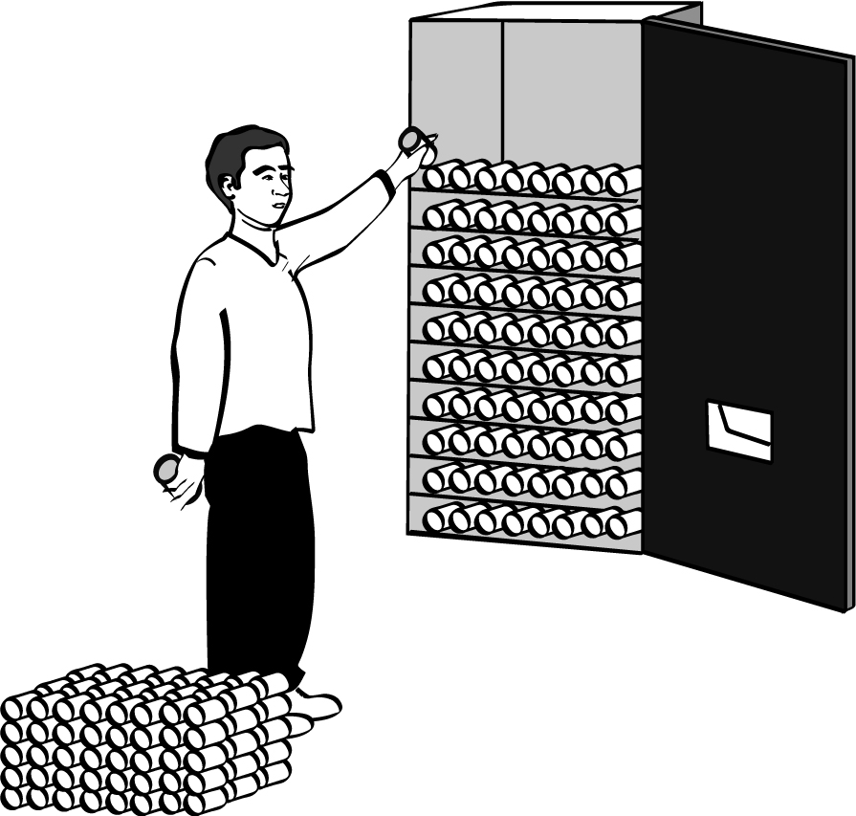
“다시 채움(Restock)”의 유스 케이스
일정한 시간 간격(약 2주)이 지났을 때 이 유스 케이스를 시작
자동 판매기의 보안장치를 해제
자동 판매기의 앞문을 열고 소다 브랜드의 부족한 용량을 채고 거스름돈의 잔액도 채움
자동 판매기의 앞문을 닫고 보안장치를 다시 검
선행 조건
  “시간 간격의 흐름”
종료 조건
  “소다 판매에 관련된 것을 다시 채움”

Slide 10
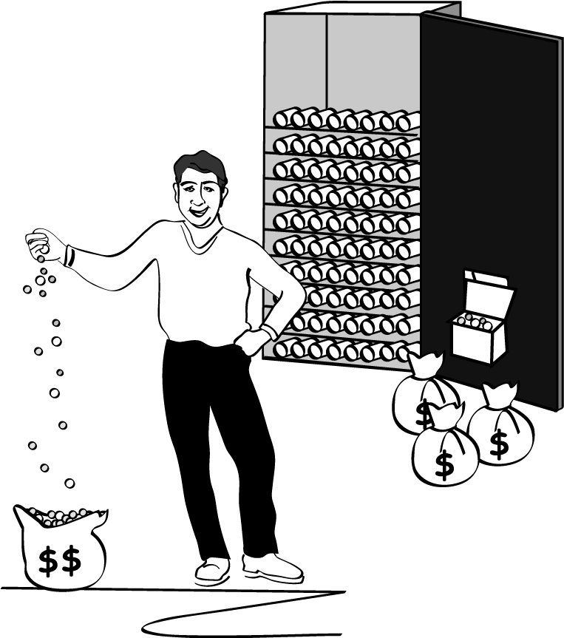
“수금(Collect)”의 유스 케이스
일정한 시간 간격이 지났을 때 이 유스 케이스를 시작
자동 판매기의 보안장치를 해제
자동 판매기의 앞문을 열고 자동 판매기에서 돈을 거두어 담음
자동 판매기의 앞문을 닫고 보안장치를 다시 검
선행 조건
  “시간 간격의 흐름”
종료 조건
  “수금원 손에 담긴 돈”

Slide 11
유스 케이스를 만들때
어떻게 구현할 것인지에 대하여 전혀 걱정을 하지 않는다.
소다 자동 판매기의 내부에 대해 신경도 쓰지 않았다.
소다 자동 판매기가 사용자에게 어떻게 보여지는 지에 대해서만 신경쓸 뿐이다.
유스 케이스의 궁극적인 목적
  소다 자동 판매기의 설계자와 개발자를 위한 자료
  공장에서 나오는 소다 자동 판매기는 소비자, 보급원, 수금원이 원하는 유스 케이스에 맞추어 이들이 사용하기 좋은 형태로 만들어짐

Slide 12
유스 케이스 포함하기
유스 케이스 포함
  기존의 유스 케이스를 재사용하는 기법
Restock 유스 케이스와 Collect 유스 케이스의 공통적인 진행 단계
  보안장치를 해제하고, 앞문을 열고, 앞문을 닫고, 보안장치를 작동시키는 단계
중복적인 진행 단계를 뽑아내어 유스 케이스를 따로 만든다.

Slide 13
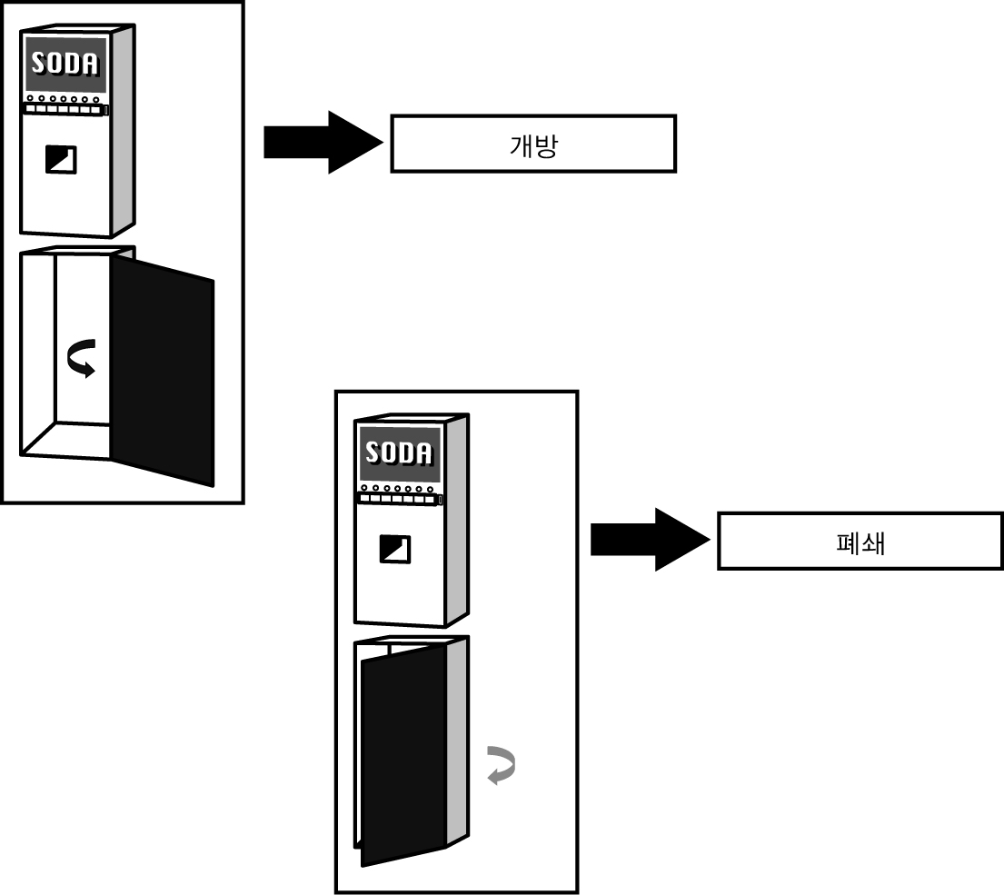
유스 케이스 포함의 예
개방 유스 케이스
  보안장치의 해제와 앞문 열기
폐쇄 유스 케이스
  앞문 닫기와 보안장치 작동
유스 케이스를 구성하는 몇몇 중복 단계를 합칠 수가 있다.

Slide 14
유스 케이스 확장하기
기존의 유스 케이스에 몇 개의 진행 단계를 덧붙여서 새로운 유스 케이스를 만들어내면 유스 케이스를 재사용할 수 있다.
유스 케이스 확장의 예
  자동 판매기에 소다 캔을 넣기 전에, 보급원은 잘 팔린 소다 브랜드와 잘 안 팔린 소다 브랜드를 체크한다고 가정
  모든 브랜드의 소다를 다시 채우는 대신에, 잘 팔리지 않은 브랜드의 소다를 치우고 그 자리에 잘 팔린 브랜드의 소다(이것이 인기가 있을 것 같으니까)를 넣음
  자동 판매기의 앞문에다가 고를 수 있는 브랜드들을 다시 정리
  몇 가지 단계를 추가하여 만든 유스 케이스는 “판매고에 맞추어 다시 채움(Restock according to sales)”이라고 부를 수 있을 것이다.

Slide 15
유스 케이스 분석은 이렇게 시작한다
초기 클래스 다이어그램을 그리기 위해 만난 의뢰인과의 대화로부터 시작
사용자와 만나(될 수 있으면 사용자 그룹과 만나는 것이 좋음) 이야기할 때에는 설계하고자 하는 시스템을 가지고 어떤 일을 하는지를 모두 묻도록 함
유스 케이스 각각에 대해 간단한 설명을 붙여 봄.
  설명이 많으면 많을수록 사용자와 할 수 있는 대화의 밀도는 진해짐
유스 케이스는 시스템 개발 과정의 모든 단계를 끌어낸다.

